Slide 1


Slide 2
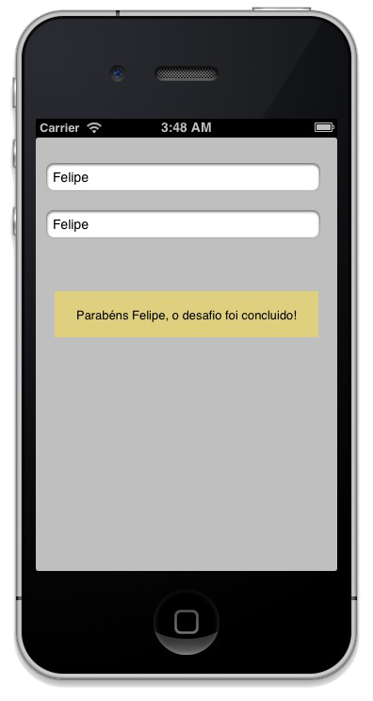
Desafio Igualador
Criar um app com 2 textFields e 1 label. A primeira textField deve ter um placeholder escrito “Digite seu nome” e a segunda não deve permitir edição.
Ao clicar no return caso haja texto digitado na primeira textField a textField de baixo deve receber o texto escrito, na label deve aparecer “Parabéns Fulano, desafio concluido!” e o teclado deve descer.
placeholder enable length resignFirstResponder delegate

